Slide 1
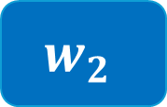


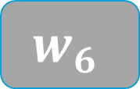


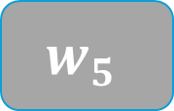




Input layer
Hidden layer
Output layer
$$i_{1}$$
$$w_{1}$$
$$h_{1}$$
prediction
$$w_{5}$$
$$w_{2}$$
$$Out$$
$$w_{3}$$
$$w_{6}$$
$$i_{2}$$
$$h_{2}$$
$$w_{4}$$

